Slide 1


Slide 2
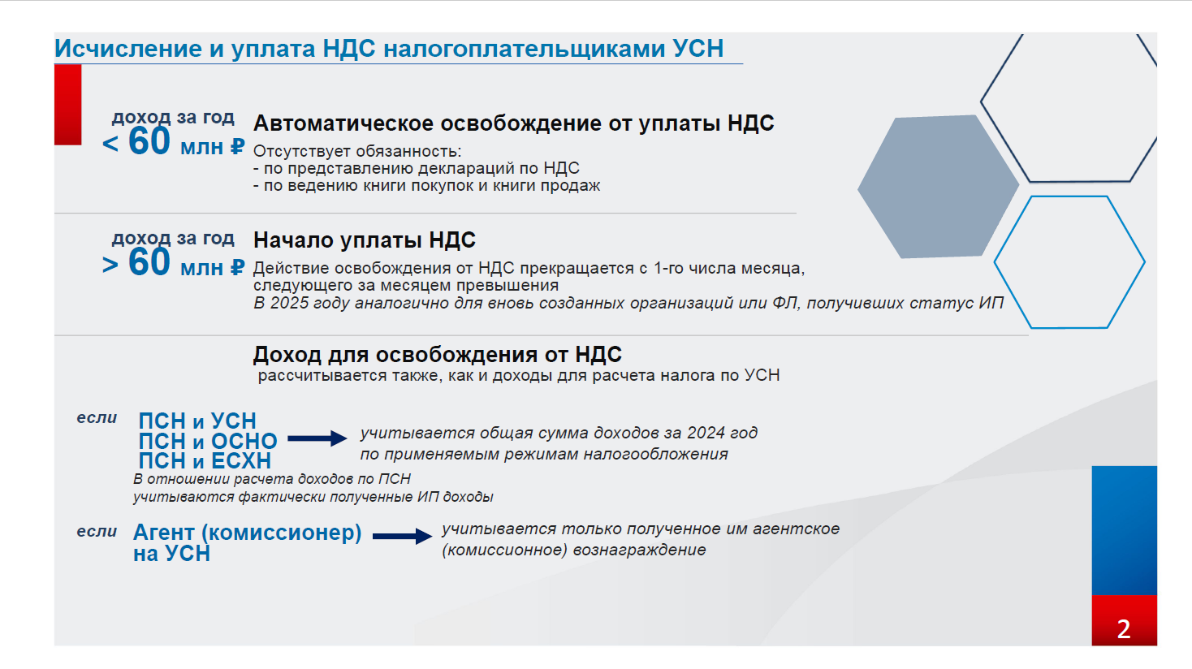

Slide 3
Освобождение от НДС
У налогоплательщиков УСН, освобожденных от исчисления и уплаты НДС в бюджет, отсутствует обязанность предоставлять декларацию по НДС, выставлять счета-фактуры, вести книги продаж и книги покупок.
Освобождение по НДС не касается случаев, когда:
- налогоплательщик УСН должен выступить налоговым агентом по НДС ;
-налогоплательщик УСН должен уплатить НДС при ввозе товаров на территорию РФ как из стран ЕАЭС, так и третьих стран.

Slide 4
Возникновение обязанности плательщика НДС
Если доходы за 2024 год превысили 60 млн. руб. у налогоплательщика УСН возникает обязанность по исчислению и уплате НДС в бюджет.
Если доходы за 2024 год будут меньше 60 млн. руб. и при этом в течении 2025 года сумма доходов превысит 60 млн. рубле , но не превысит 450 млн. руб. , то начиная с 1-го числа месяца следующего за месяцем превышения 60 млн. руб., плательщик УСН обязан исчислять и уплачивать НДС в бюджет. Это касается и вновь созданных организаций и ИП.
Независимо от величины дохода применяется освобождение операций, предусмотренных ст. 146 и 149 НК РФ. Такие операции отражаются в разделе 7 декларации по НДС .

Slide 5
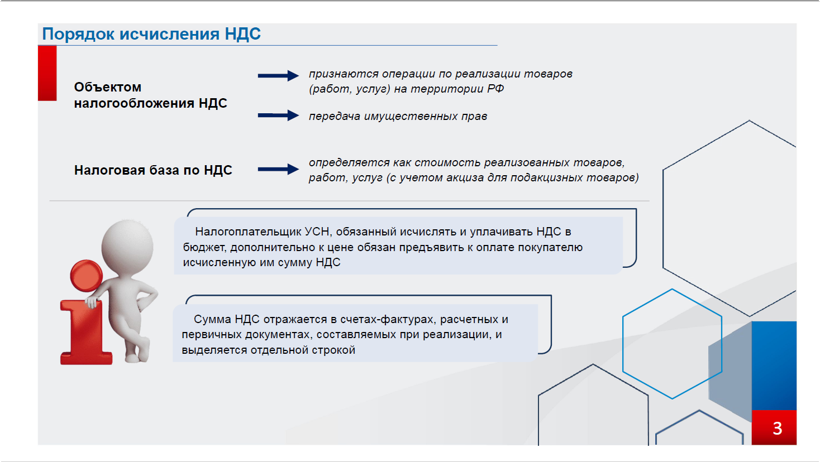

Slide 6
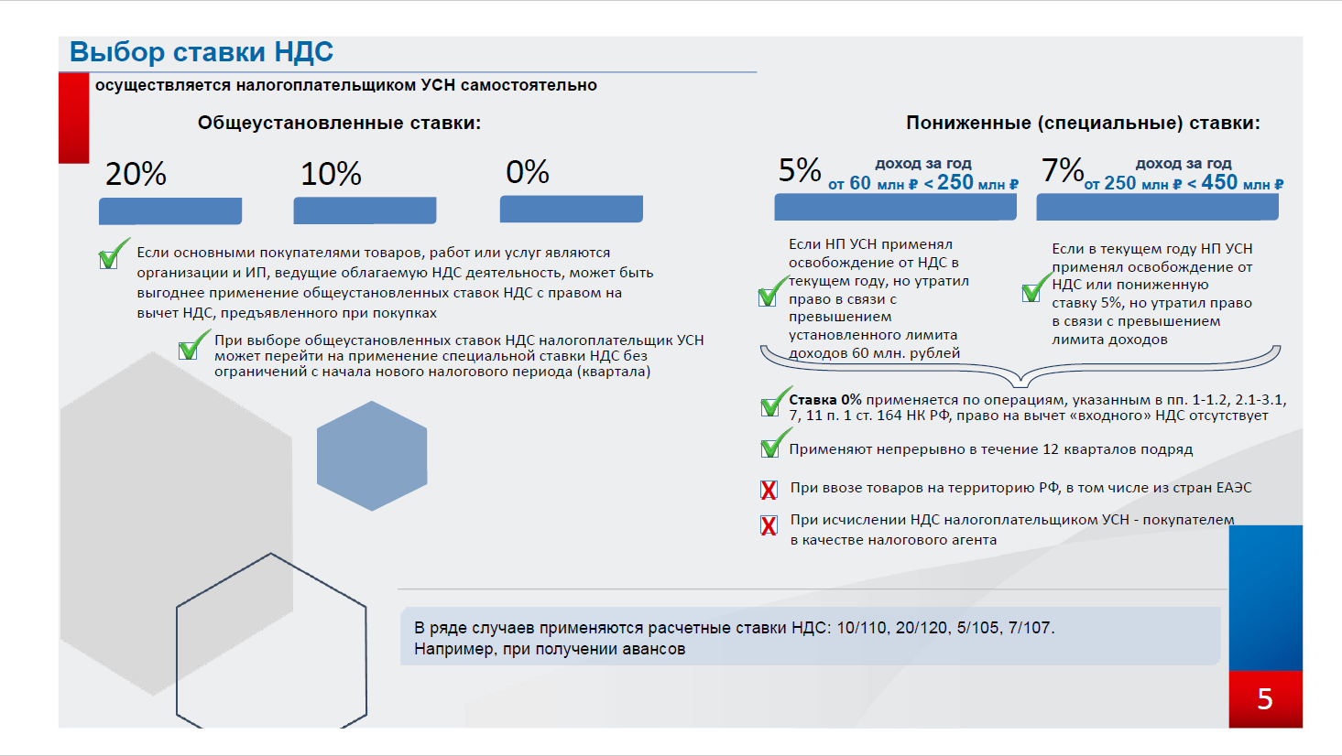

Slide 7
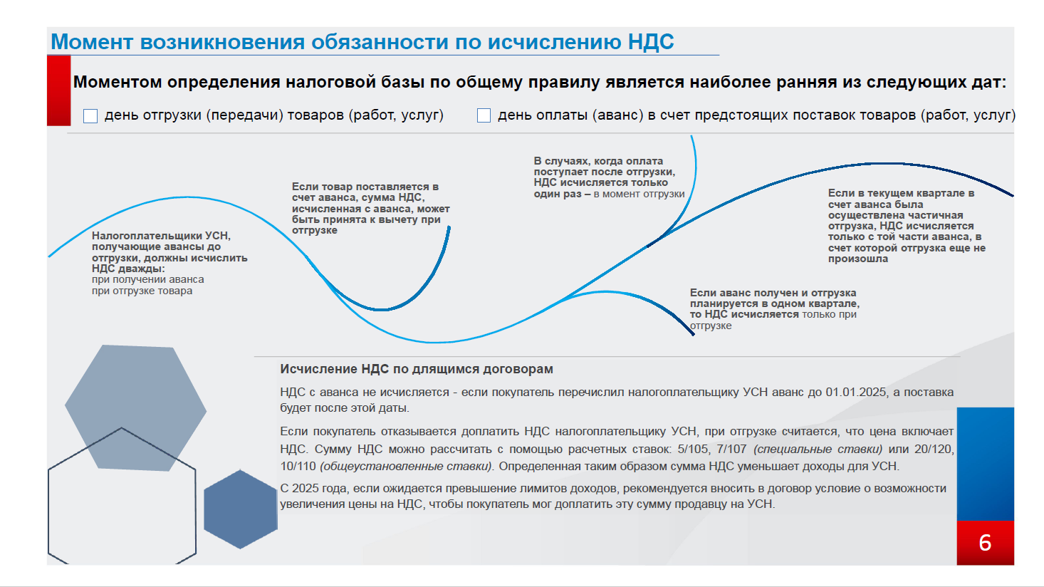

Slide 8
НДС с авансов
В ряде случае применяются расчетные ставки НДС. Установлены следующие расчетные ставки НДС: 10/110; 20/120; 5/105; 7/107 (п. 4 ст. 164 НК РФ).
Для налогоплательщика УСН, который обязан исчислять и уплачивать НДС в бюджет, выбравшего применение общеустановленных ставок НДС, применяются расчетные ставки НДС: 20/120, 10/110.
Для налогоплательщика УСН, который обязан исчислять и уплачивать НДС в бюджет, выбравшего применение специальных ставок НДС, применяются расчетные ставки НДС: 5/105, 7/107.
Расчетная ставка НДС применяется, например, при получении авансов. В этих случаях стоимость товаров (работ, услуг) уже сформирована с НДС. Поэтому для исчисления НДС достаточно применить к стоимости товара с учетом НДС расчетную ставку.
Чтобы не было двойного налогообложения, ранее исчисленный с аванса НДС принимается к вычету в момент исчисления НДС с отгрузки.

Slide 9
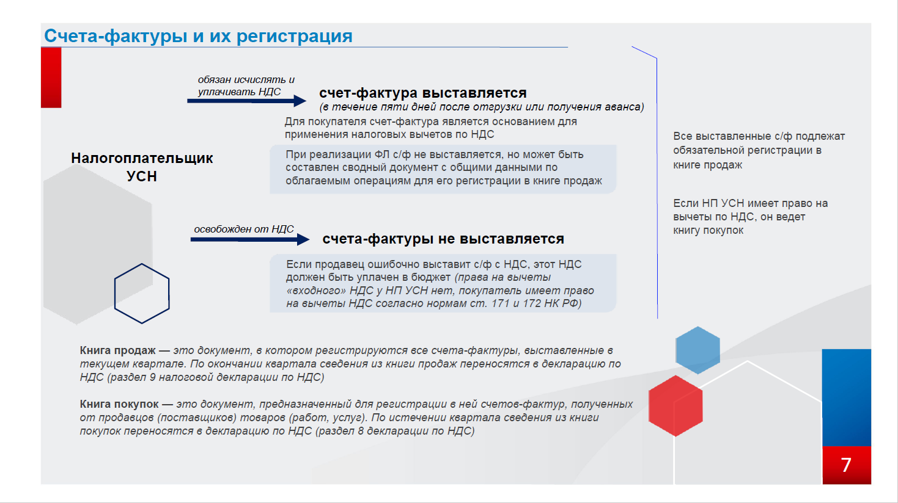

Slide 10
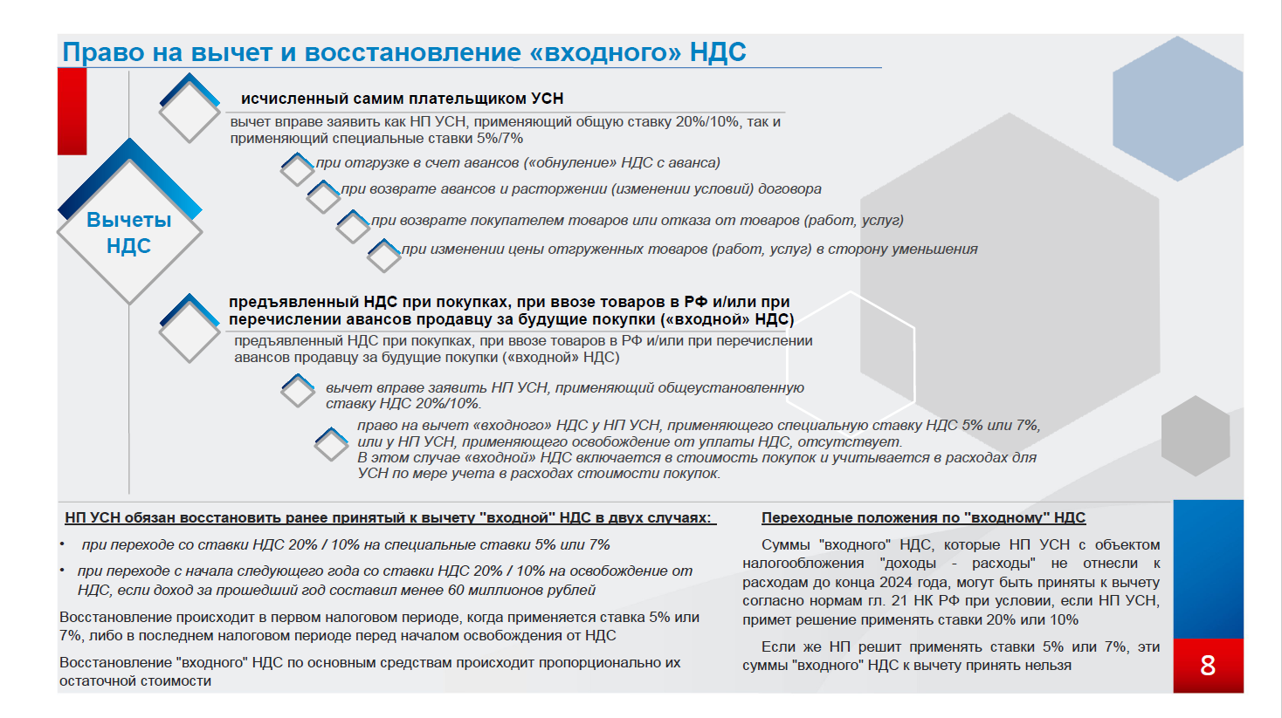

Slide 11
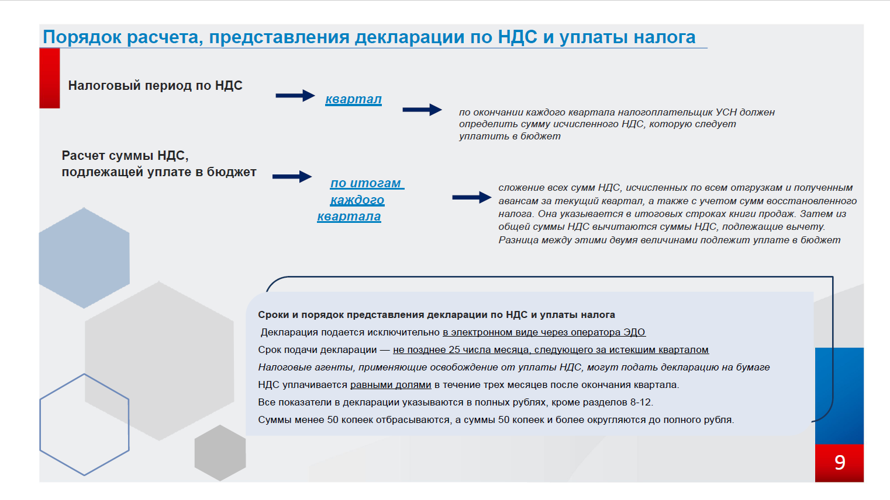

Slide 12


